Slide 1
A pilóta nélküli és a pilóta
által vezetett légijárművek
lehetséges konfliktusai,
a konfliktus feloldás
lehetőségei
Székely Zoltán
biztonsági igazgató
„A nyílt információgyűjtés fejlődő területei”
2015. november 4.

Slide 2
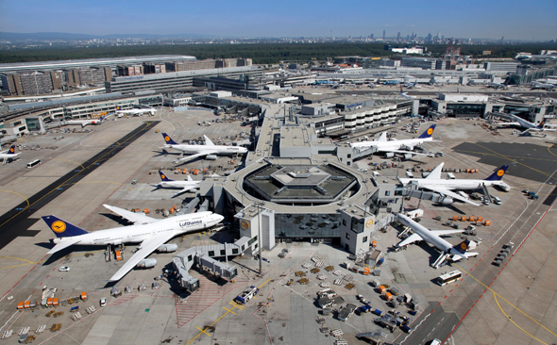
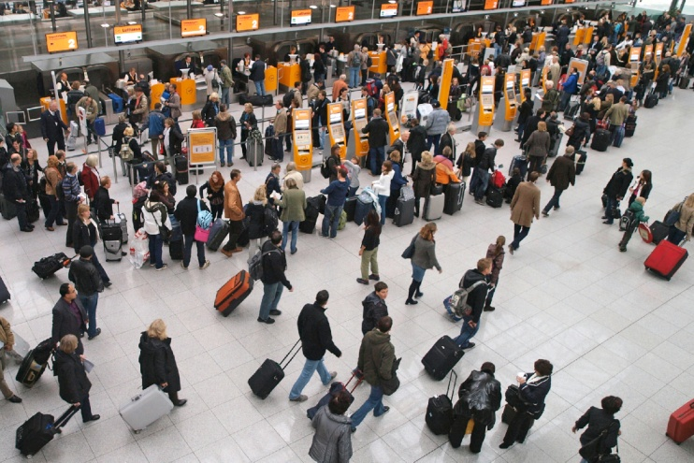
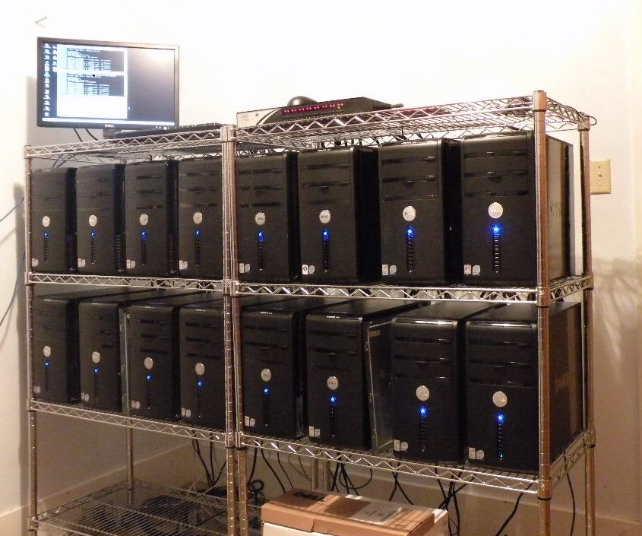
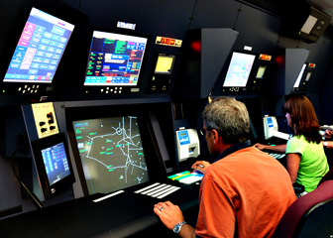
ATM rendszer

Slide 3
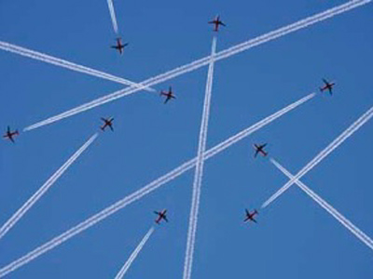
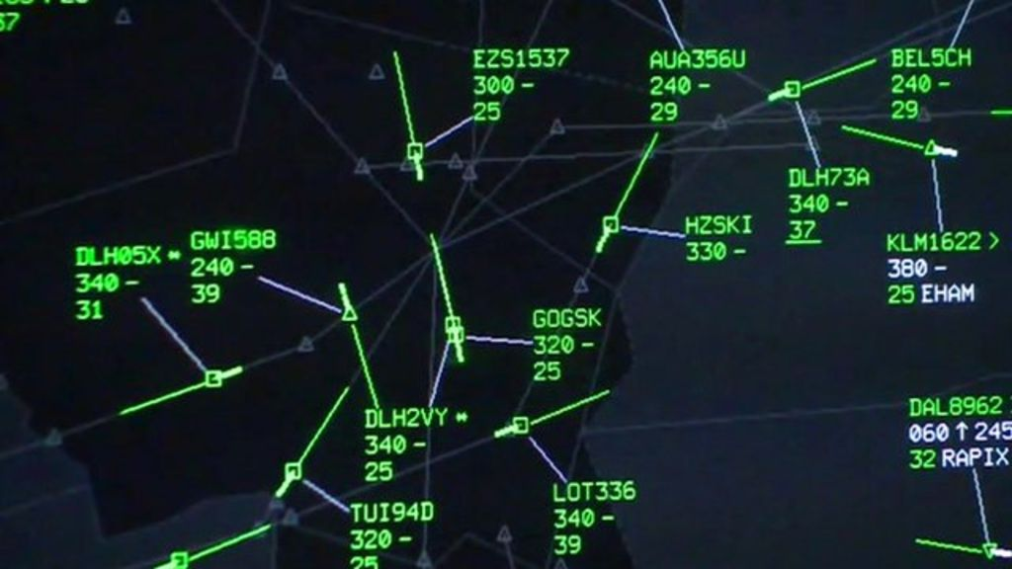
Radarfelderítés

Slide 4
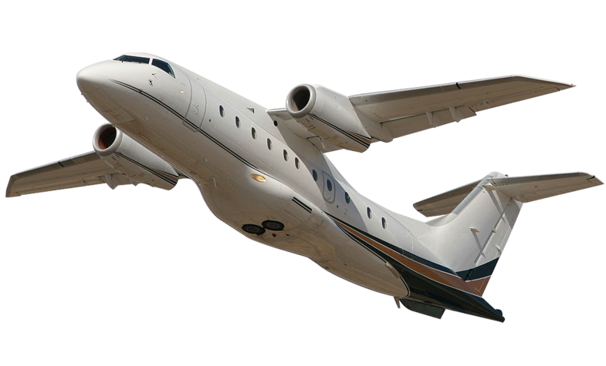
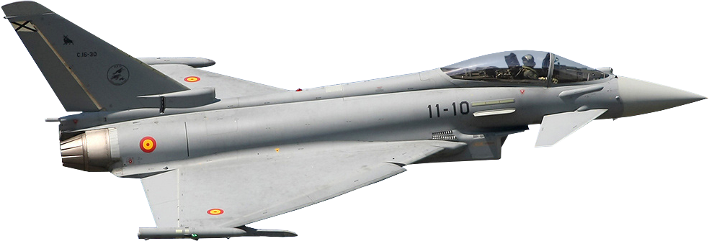
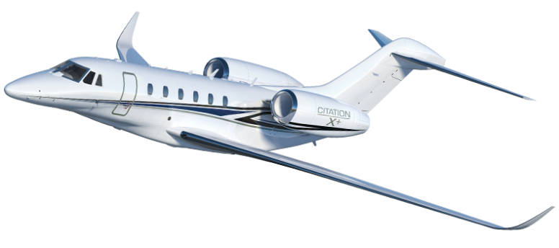
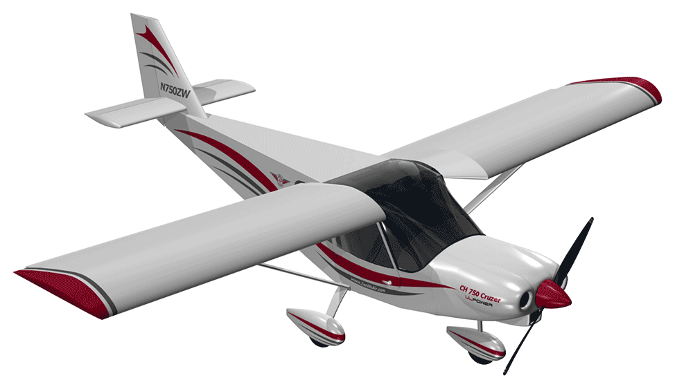
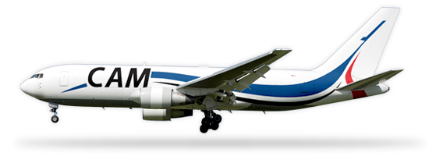
Pilóta által vezetett légijárművek

Slide 5
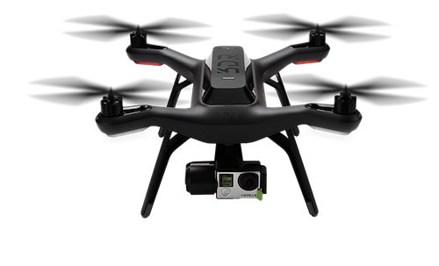
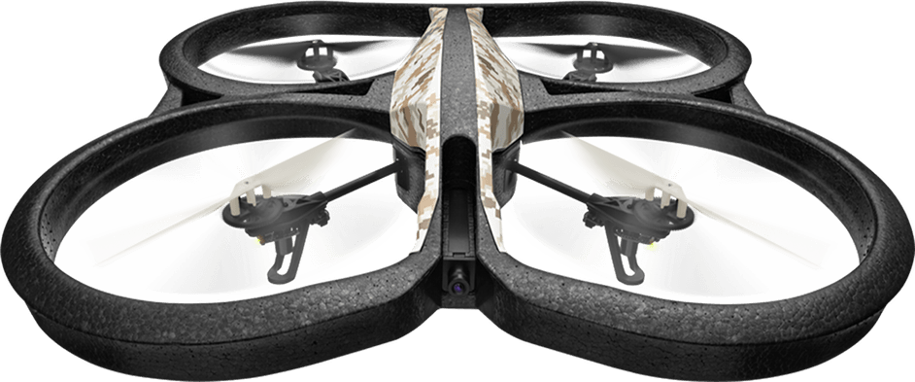
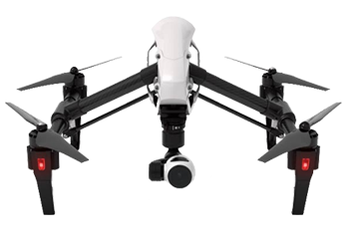
Pilóta nélküli légijárművek

Slide 6
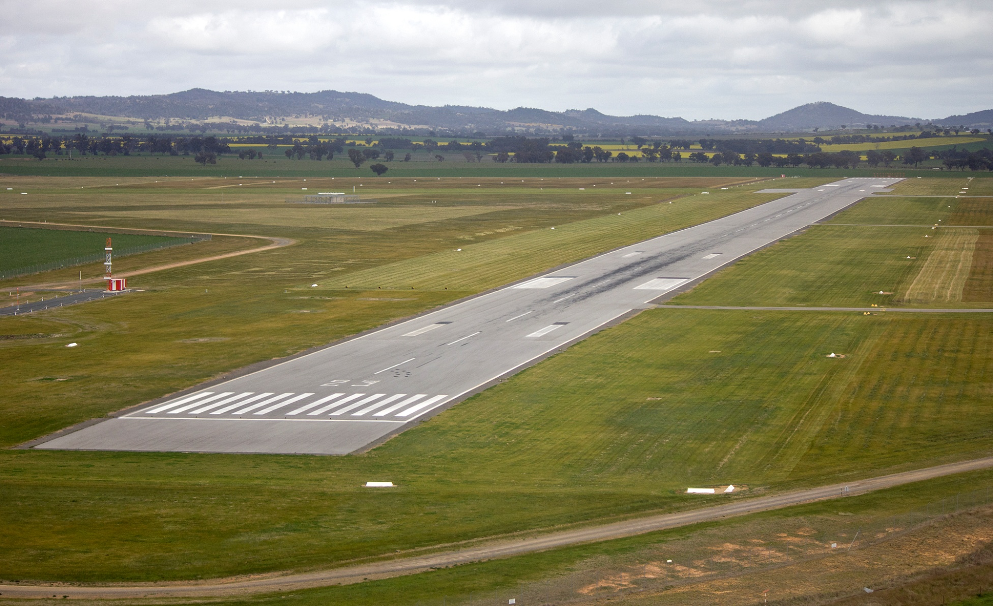
LOT531
LOT531 reporting
drone on final!
6

Slide 7
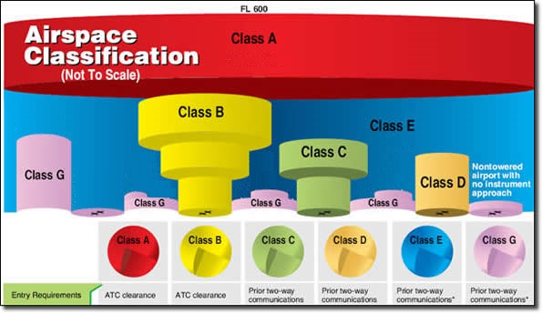
Légterekben történő üzemelés
A osztályú légtérben nem engedélyezett az üzemelés
B, C, D és E osztályú légterekben légiforgalmi irányítói engedéllyel lehet üzemelni
F és G osztályú légterekben légiforgalmi irányítói engedély nélkül is lehet üzemelni

Slide 8
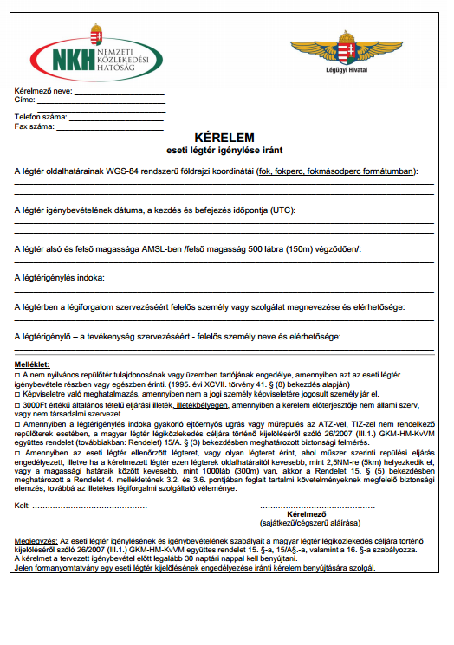
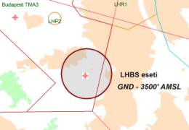
Magyarország
Szabályozás nincs
Típus és légialkalmassági vizsgálatok korlátozottak
Oktatás kevés helyen történik és a biztosítás megkötésére
is korlátozottak a lehetőségek
Kapcsolódó információk nehezen beszerezhetőek
KÉRELEM
BALESET-
VESZÉLY!
BEJELENTÉS NÉLKÜLI
REPÜLÉSEK
- Magasság min.1500’ (450m)
- Hosszú átfutási idő (30 nap)
- Folyamat bonyolultsága

Slide 9
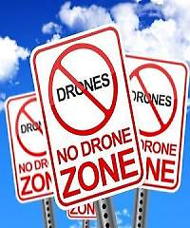
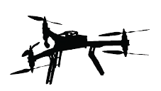
Általános szabályok
✓
✓
✓
✓
9

Slide 10
Nem ellenőrzött légtérben történő üzemelés
150m (500ft)
VMC
Bejelentési kötelezettség
50m
Visual Line of Sight
(VLOS)
Korlátozott
légtér
10

Slide 11
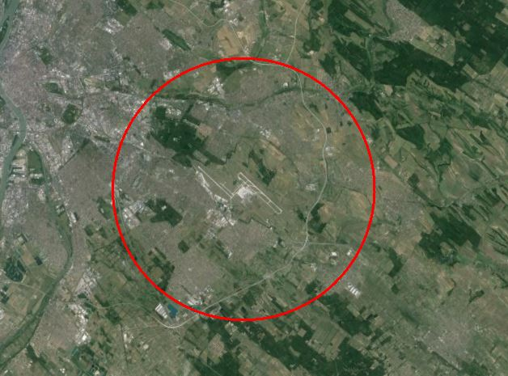
Ellenőrzött légtérben történő üzemelés
150m (500ft)
VMC
Előzetes bejelentés alapján
Légiforgalmi irányítói engedély szükséges!
Visual Line of Sight
(VLOS)
50m
R= X km
11

Slide 12
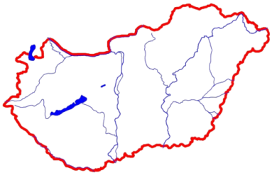
Egységes bejelentési felület

